Slide 1
练习十一
（选自教材P45练习十一）

Slide 2

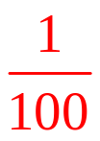
1.把6.25改写成下面的数，它的大小分别有什么变化？
【选自教材P45 练习十一 第1题】
62.5
0.625
625
0.0625
扩大到原来的10倍。
缩小到原来的 。
扩大到原来的100倍。
缩小到原来的 。

Slide 3
2.在下表中填出每种商品的总价。
【选自教材P45 练习十一 第2题】
商品 | 单价/元 | 数量
 |  | 10 | 100 | 1000
橡皮 | 2.63
练习本 | 0.85
直尺 | 1.63
26.3
263
2630
8.5
85
850
16.3
163
1630

Slide 4
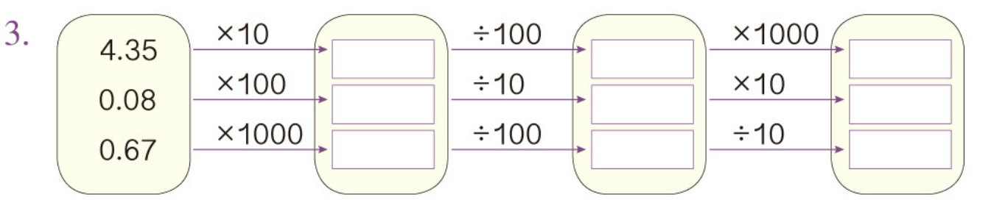
状元成才路
状元成才路
状元成才路
状元成才路
状元成才路
状元成才路
状元成才路
状元成才路
状元成才路
状元成才路
状元成才路
状元成才路
状元成才路
状元成才路
状元成才路
状元成才路
状元成才路
43.5
0.435
435
状元成才路
状元成才路
状元成才路
状元成才路
8
0.8
8
状元成才路
状元成才路
670
6.7
0.67
状元成才路
状元成才路
状元成才路
状元成才路
状元成才路
状元成才路
状元成才路
状元成才路
【选自教材P45 练习十一 第3题】
状元成才路
状元成才路
状元成才路
状元成才路
状元成才路
状元成才路
状元成才路

Slide 5
4.填一填。
【选自教材P45 练习十一 第4题】
4.83
0.729
÷10
×10
( )
72.9
÷10
×10
483
48.3
7.29
÷1000
÷100
( )
7290
0.483
×100
×100
( )
0.0729
4830

Slide 6
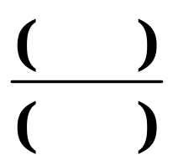
5.在横线上填上适当的数。
(1)把3.6的小数点向左移动一位是________。
(2)把3.14的小数点向右移动两位是________。
(3)把0.03扩大到它的________倍是30。
(4)把42缩小到它的 是0.042。
【选自教材P45 练习十一 第5题】
0.36
314
1000
1
1000

